Slide 1
选做部分—数据流分析&优化
裴启智 雷雨轩 张万林 曲阳

Slide 2
小组成员及分工
数据流分析
数据流优化
问答题
总结与展望

Slide 3
01
小组成员及分工

Slide 4




小组成员及分工
裴启智
雷雨轩
选做部分问答题
函数基本信息的分析
简单的算术不变量删除、强度削弱、连续指令优化
活跃变量分析
常量传播
张万林
曲阳
循环不变式外提
可用表达式分析

Slide 5
02
数据流分析

Slide 6




数据流分析
01
02
03
04
问答题第二问
Function-Info Analysis
Available-Expression
Analysis
Live-Variable Analysis
扩展增加对Module中类型定义、全局变量定义等的统计和输出
统计输出每个函数的基本信息
分析不同程序点有哪些可用表达式
分析不同程序点有哪些活跃变量

Slide 7
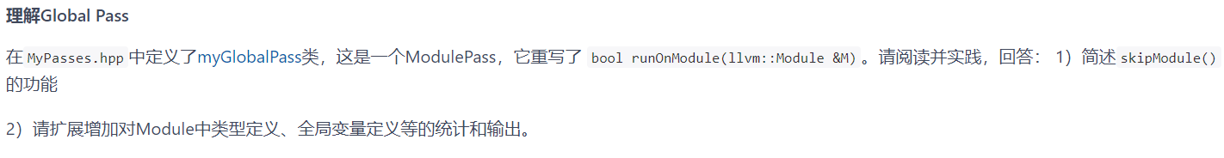
问答题

Slide 8
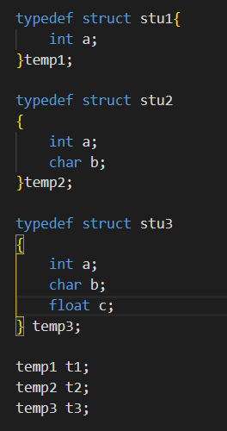
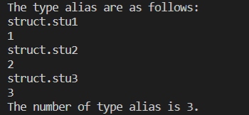
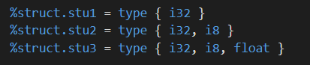
问答题第二问-类型定义
测试C文件：
类型定义：使用类型定义时需要使用
类型定义符typedef，将一个原有的变
量类型定义一个新的变量类型
输出：
对应LLVM IR：

Slide 9
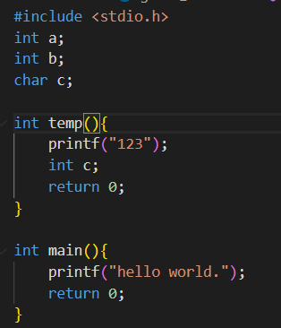
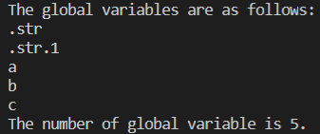
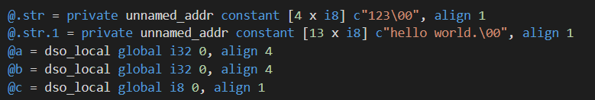
问答题第二问-全局变量
测试C文件：
输出：
全局变量：在所有函数外部定义的变量
在LLVM IR中全局变量对应以@开头的变量
一些格式化字符串也会被视作全局变量
对应LLVM IR：

Slide 10
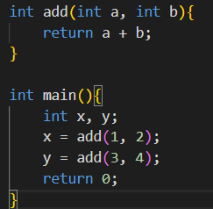
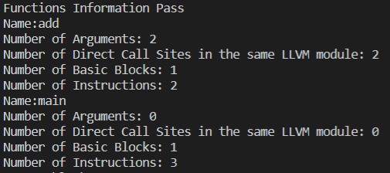
Function-Info
测试C文件：
统计函数的相关信息，包括：
1. 函数名
2. 函数参数个数
3. 函数被调用的次数
4. 函数所包含的基本块个数
5. 函数所包含的LLVM IR指令数
输出：

Slide 11
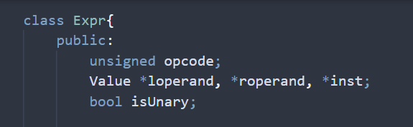
Available-Expression Analysis
Pass完成工作：计算各个基本块可用表达式in，out集合
类定义：定义Expr类，并重载“==”运算符，以便后续判断表达式是否相同：
runOnFunction()函数主要流程：
计算各基本块gen， kill集合。
2. 将gen，kill计算结果由set<Expr*>转换为BitVector类型。
3. 初始化in，out。
4. 根据算法迭代计算in，out。
5. 输出计算结果。输出形式即为BitVector的01串。

Slide 12
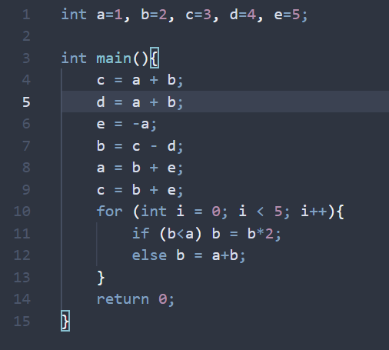
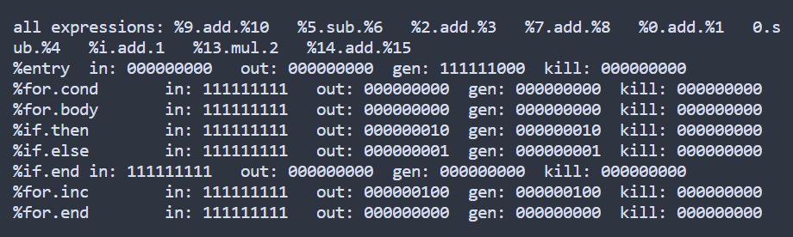
Available-Expression Analysis
测试代码：
输出：

Slide 13
Available-Expression Analysis
不足：
由于LLVM IR的代码形式，所有指令运算对象都是不重复的临时寄存器，导致尽管算法
实现了，但可用表达式分析结果比较平凡：
所有块的kill集合都为空；各个块的gen集合是对全集的一个划分；对每个块都有out = gen。
从之前的运行结果上也可以看到。
也因为这个原因，无法在这个pass的基础上写公共子表达式删除优化。

Slide 14
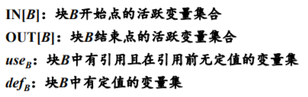
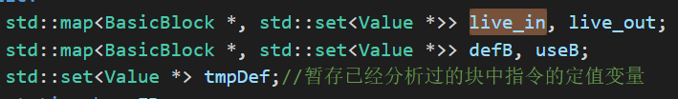
Live-Variable Analysis
定义
从点p开始的某个路径上变量x的值是否可能被引用，对应于x是活跃/死亡
重点关注的四个量：

Slide 15
Live-Variable Analysis
思路
首先初始化函数所有的基本块的def和use集合
遍历每个基本块的每条指令
对每条指令的目的操作数，若指令不是跳转或返回指令则加入def
对每条指令的每个右操作数，若不是常量、不是label、不是函数名、
同时在该基本块该指令前无定值，则加入use集合

Slide 16
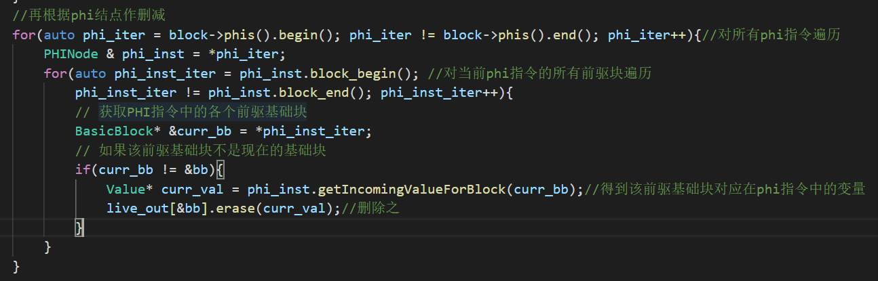
Live-Variable Analysis
思路
按书上算法迭代运算
需重点注意phi结点的特殊处理
因为若基本块1(有变量x1)和基本块2（有变量x2）的后继都是基本块3，
并且在块3里有指令形如 %11 = phi i32 [ %x1, %1 ], [ %x2, %2 ] ，
那么在计算块1的OUT集时，由于x2存在于块3的IN集中，所以需要剔除掉。

Slide 17
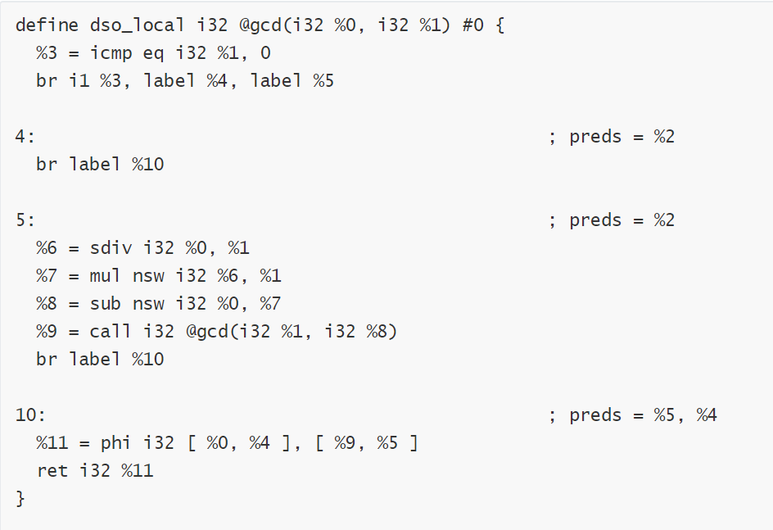
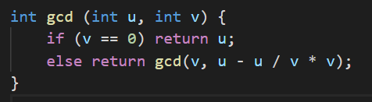
Live-Variable Analysis
结果展示
得到的gcd函数的IR

Slide 18
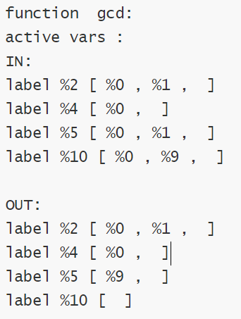
Live-Variable Analysis
结果展示
得到的gcd函数的IR
gcd函数每个基本块的活跃变量

Slide 19
03
数据流优化

Slide 20
常量传播
循环不变式外提
强度削弱
算术不变量优化
局部连续指令的优化

Slide 21
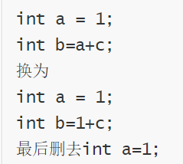
常量传播
定义
常量折叠/ 常量传播：
能够计算出结果的变量直接替换为常量，并且能够把SSA形式下冗余的代码删去

Slide 22
常量传播
思路
遍历所有指令，判断是否为运算指令或cmp指令等
判断operands是否都为常数
若全为常数，则将其计算出来并替换代码里所有该变量的use
因为是SSA格式，对于a=3+5这样的指令，a的后续use已经被常量8替换，所以最后删去这条冗余指令

Slide 23
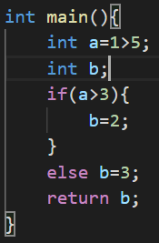
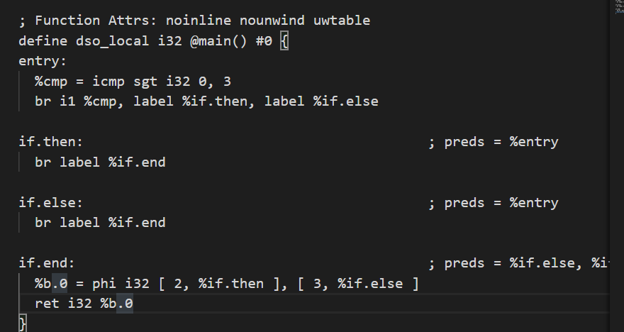
常量传播
结果展示
ConstPropagation.c
优化前

Slide 24
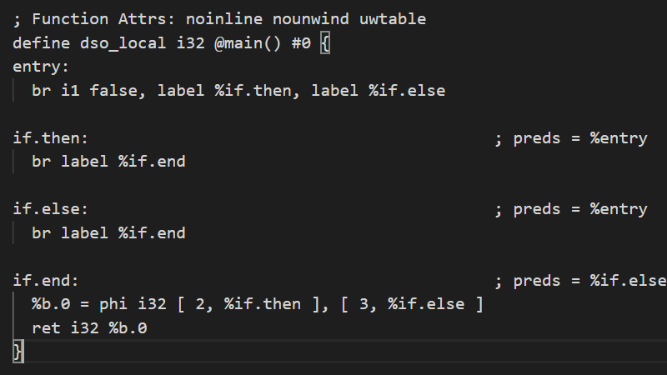
常量传播
结果展示
ConstPropagation.c
优化后

Slide 25
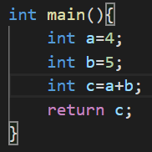
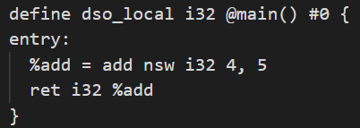
常量传播
结果展示
ConstPropagation2.c
优化前

Slide 26
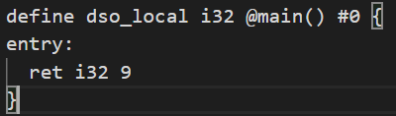
常量传播
结果展示
ConstPropagation2.c
优化后

Slide 27
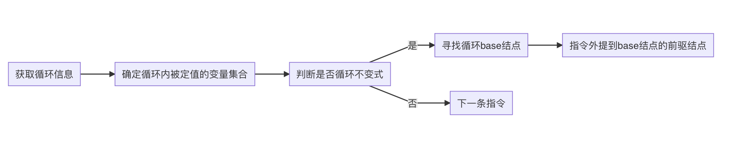
循环不变式外提
算法分析:

Slide 28
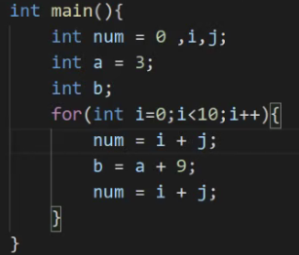
循环不变式外提
结果展示:

Slide 29
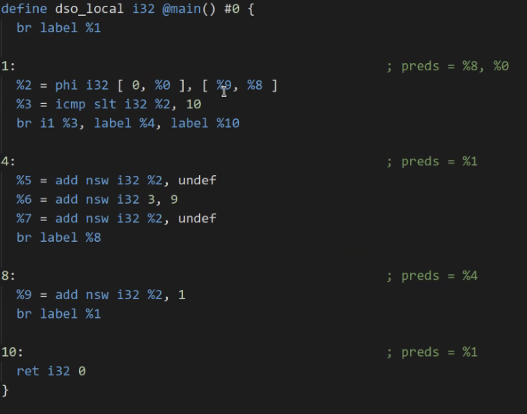
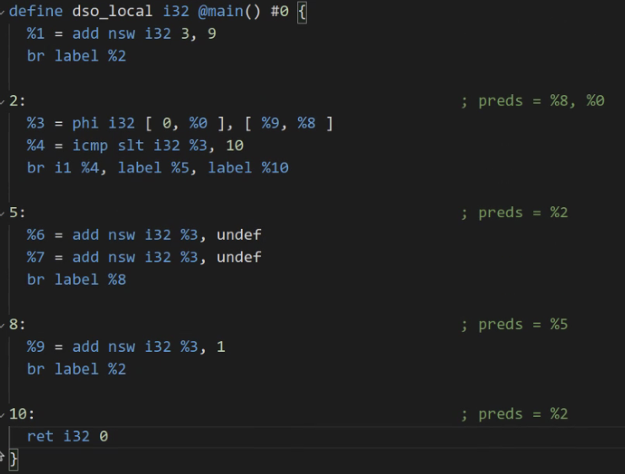
循环不变式外提
结果展示:
优化前
优化后

Slide 30
循环不变式外提
现存问题：
由于对 void moveBefore(Instruction *MovePos) 的行为不够理解， 导致每个循环只能外
提指令的时候不能把所有的循环不变量外提。如果循环中有多个不变量 ，外提一个后，
就无法继续遍历该基本块中的指令。

Slide 31
强度削弱
强度削弱：用一个较廉价的运算代替一个花费较大的运算
常见的强度削弱：
用加减法代替乘除法
用位移运算代替算术运算
我们针对乘2和除以2的操作进行了简单的优化，用算术左移和右移指令来替代

Slide 32
算术不变量的优化
大部分运算都有自己的算术不变量，即任何一个数和其算术不变量进行运算，结果仍为它自身
对于加法，算术不变量为0
对于乘法和除法，算术不变量为1
对于min运算，算术不变量为一组数中的最大值
对于max运算，算术不变量为一组数中的最小值
我们针对常见的加法和乘法的算术不变量进行了优化

Slide 33
连续指令的优化
对于形如b = a + Constnum; c = b – Constnum的指令
如果后续没有对c的重新赋值，则后续可以用a来代替c，从而删除掉 c = b – Constnum

Slide 34
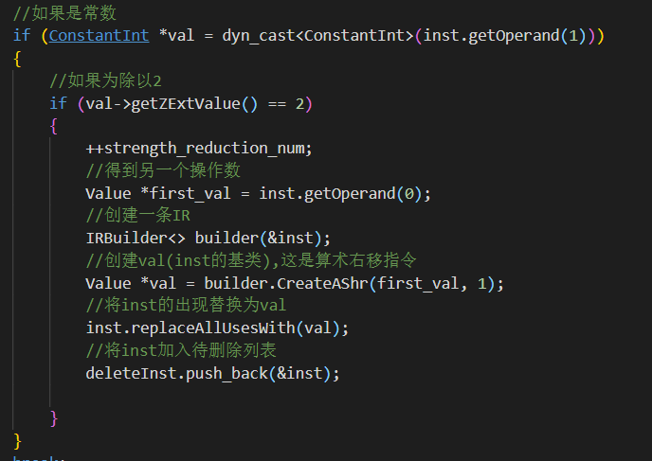
关键代码

Slide 35
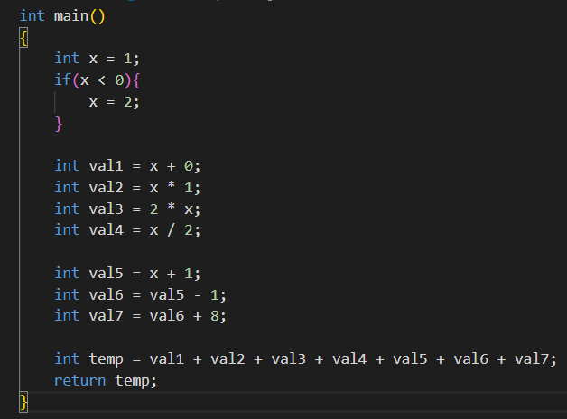
例子
测试的C文件：

Slide 36
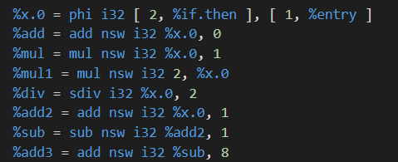
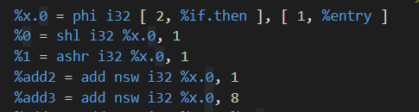
例子
优化前后的LLVM IR对比：
优化前：
优化后：

Slide 37
04
问答题

Slide 38
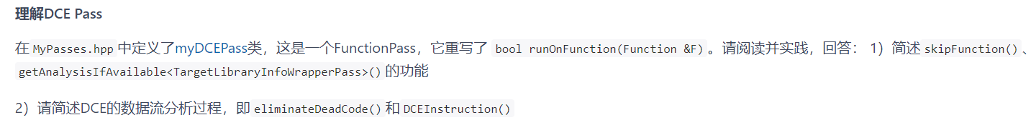
问答题

Slide 39
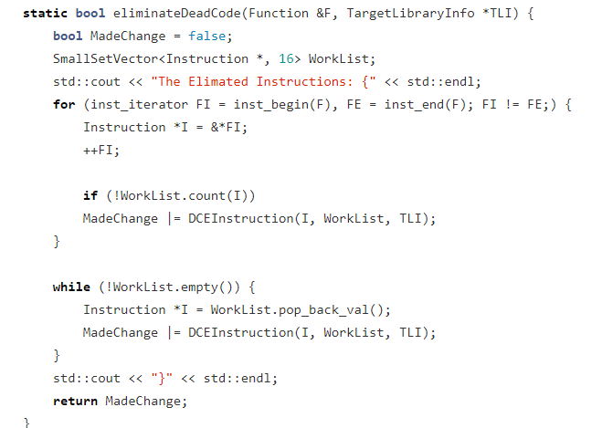
DCE数据流分析过程

Slide 40
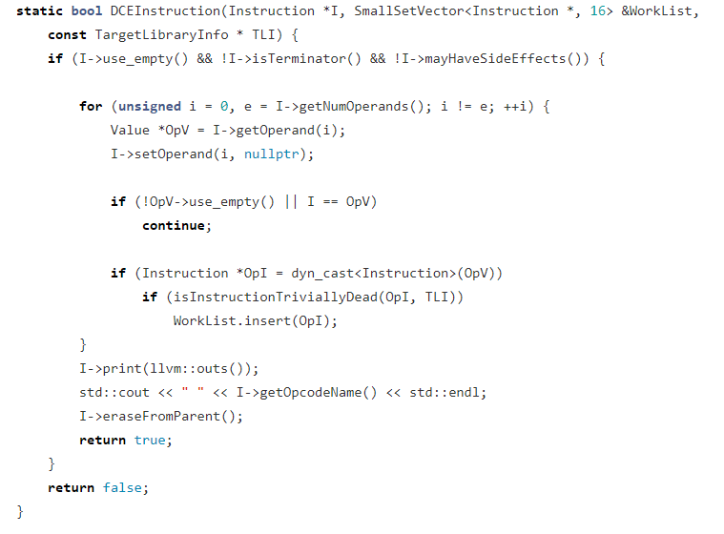
DCE数据流分析过程

Slide 41
05
总结与展望
Please Add Text Here

Slide 42




问题
强度削弱、连续指令的优化
循环不变式外提
常量传播
可用表达式分析

Slide 43
其他问题及展望
1. 目前的优化主要集中在块内，实际上块间、过程间也有很多可以实现的欧优化
2. 分析和优化的关联性不强
3. 优化间的关联性不强
其他可以考虑的优化，如：
函数内联展开
归纳变量删除
公共子表达式删除
循环展开
等等

Slide 44
谢谢
THANK YOU
裴启智 雷雨轩 张万林 曲阳

Slide 45
Q & A

